Slide 1
기존 밴드갭을 구할때 가장 흔하게 이용되었던 방법: measurement of the optical absorption coefficient and using the Tauc’s method—초기 광자 파장에 따른 흡수계수를 구해야 함
결국 이를 구하기 위해서는 필름 흡광도, 두께, 반사율을 측정해야 함.
훨씬 간단한 DASF 방법(필자가 고안)의 장점
위 밑줄친 세가지중에서 두께를 재지 않아도 된다.
더 정밀하다 (기존에 있었던 ‘대략~’이런것들이 줄어듬)

Slide 2
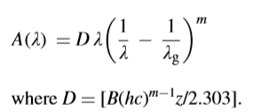
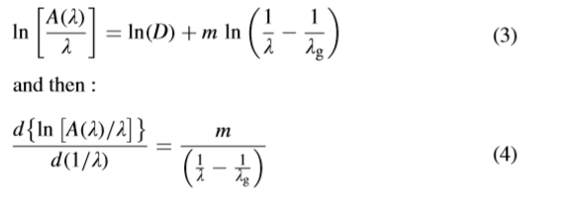
기존ASF나 Tauc 방법은 이식을 쓰는데 지수에 있는 m을 구할 때 m에 적당한 상수(1/2,3/2,2,3) 넣어보다가 가장 잘맞는것같은 것으로 찍음(더 조사해봐야 할 것 같음)
근데 양변을 미분하면 (4)식에서 우변이 발산하는 부분에서의 1/(파장) 값을 구하면 밴드갭을 구할 수 있고 구한 밴드갭을 (3)에 넣으면 m을 추정하는게 아니라 구할 수 있다.

Slide 3
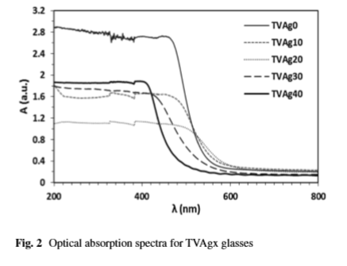
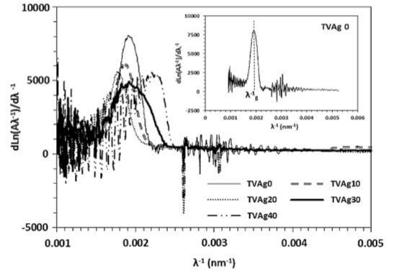
V2O5–TeO2–Ag2O glasses에 적용해 봄.
Absorption은 오른쪽과 같다.
아래 그림이 x축을 1/(파장)으로 바꾼 것인데,
TVAg 0의 예에서 볼 수 있듯이 갑자기 커지는 부분이
밴드갭이다.

Slide 4
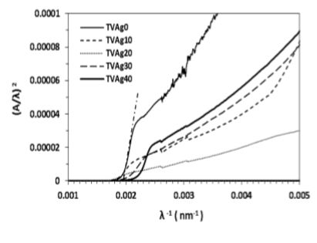
논문을 더 설명하자면 DASF방법과 ASF방법을 비교하는데
오른쪽 그림이 ASF방법대로 했을 때
M값은 ½에서 가장 R^2값이 커서
½로 결정.

Slide 5
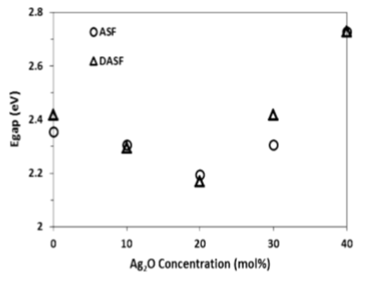
비교: 오차가 4%미만

